Slide 1
Emaratech Social Media Content Calendar – December

Slide 2
Dubai attracts $21.66 billion of high-tech investments
English Dubai attracts $21.66 billion of high-tech investments, this consequently earned the emirate the top rank globally in 2018 in the share of FDI in technology transfers like artificial intelligence (AI) and robotics. https://www.tahawultech.com/region/uae/dubai-attracts-21-66-billion-of-high-tech-investments/ #Emaratech #Airport #Technology #Dubai #AI #Smart_Dubai | Arabic دبي تجذب استثمارات عالمية في مجال الذكاء الاصطناعي بقيمة 21.66 مليار دولار لتتصدر بذلك حصص الاستثمار العالمي في مجال التكنولوجيا للعام 2018 وفقاً لهيئة الاستثمار الأجنبي المباشر في مجال التكنولوجيا. #إماراتك #مطارات #الذكاء_الاصطناعي #تكنولوجيا #دبي #دبي_الذكية
Visuals: We can use this image in the visual

Slide 3
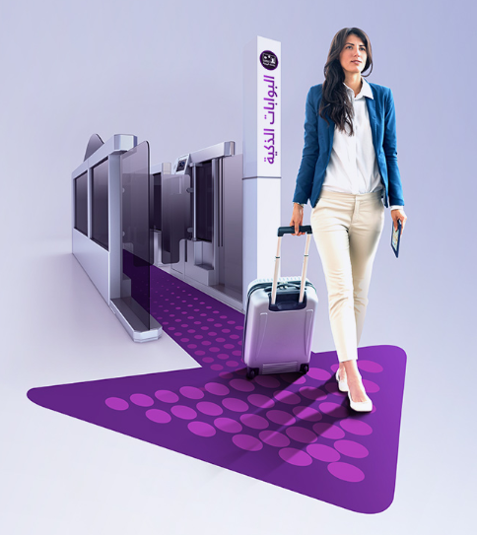
Smart gate 1
English UAE Resident? then always remember to bring your Emirates ID next time you’re travelling; you’ll be able speed through passport control in a second! The Smart Gate system developed by emaratech, is the first of its kind in the region, improving security as well as passenger convenience. What’s more, it’s completely free to use and no registration is required for Emirates ID cardholders – just scan and go! #emaratech #smart_dubai #Smart_gates #Smart_Travel #Smart_government #Future_Accelerators #technology | Arabic إذا كنت مقيماً في دولة الإمارات العربية المتحدة، تذكّر أن تُحضر معك بطاقة هويتك في المرة المقبلة، لاستخدامها أثناء سفرك عبر مطار دبي الدولي، سوف تمكنك البوابات الذكية التي تم تطويرها من قبل شركة إماراتك من إنجاز إجراءات خروجك أو قدومك خلال عدة ثوان فقط، نظام البوابات الذكية الجديد يعتبر الأول من نوعه على مستوى الشرق الأوسط والذي يساهم في تسهيل إنجاز إجراءات الدخول والمغادرة للمسافرين، بحيث لا يحتاج حاملو بطاقة الهوية إلى التسجيل مُسبقاً لكي يتمكنوا من الاستفادة من هذه الخدمة المجانية، فقط مرر بطاقتك عبر الجهاز وانطلق. #إماراتك #دبي_الذكية #البوابات_الذكية #السفر_الذكي #حكومة_ذكية #مسرعات_دبي_المستقبل #تكنولوجيا
Visuals: we can use something similar to this image and insert emaratech logo.

Slide 4
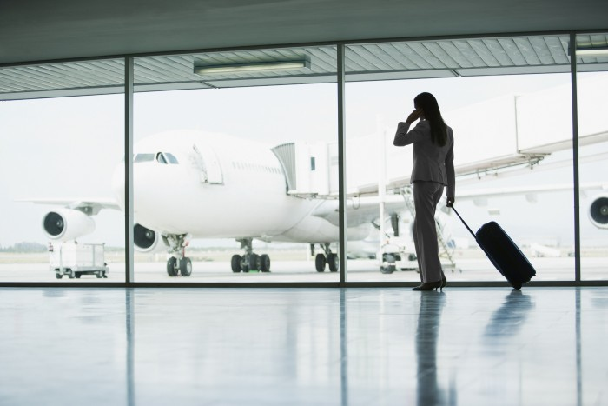
Blockchain and Airports
English Blockchain is fast emerging as the priority technology for future exploration among airport and airline according to new research released by SITA, blockchain offers multiple use cases ranging from passenger identification to ticketing, asset tracking and managing frequent flyers programs, all of which help the various stakeholders in the industry work better together, for more information: https://www.tahawultech.com/industry/travel-hospitality/blockchain-emerging-tech-airlines-airport-sita/ #emaratech #Blockchain #Airports #smart_Travel #Smart_Dubai | Arabic تشهد تقنية بلوك تشين نمواً كبيراً كتقنية رئيسة في تشغيل وإدارة السفر الذكي وعاملاً مشتركاً للريادة بين شركات الطيران والمطارات وفقاً لدراسة جديدة أجرتها منظمة SITA للأبحاث، توفر تقنية بلوك تشين في مجال السفر الذكي خدمات عديدة بدءاً من إصدار التذاكر وتتبع الرحلات وإدارة برامج المسافرالدائم مم يعود بالنفع على صناعة الصفر الذكي بشكل عام، تعرفوا على المزيد عبر الرابط التالي: #إماراتك #بلوك_تشين #مطارات #السفر_الذكي #دبي_الذكية
Visuals: we can use something similar to this image

Slide 5
Smart gate 2
English With simple easy steps, get the new travel experience using the new smart gates developed by emaratech at UAE airports. 1- Place your passport photo page on the e-reader. 2- Enter the smart gate and stand on the designated area. 3- remove any specatcles / hats. 4- look at the camera. 5- Just proceed with your journey. #emaratech #Smart_Gates #Airports #smart_Travel #technology | Arabic استخدم البوابات الذكية في مطارات الإمارات لاستكمال رحلتك في خطوات بسيطة وسهلة، وخض تجربة سفر جديدة ومرنة في عالم السفر الذكي عبر منصات بوابات السفر الذكي التي تم تطويرها من قبل إماراتك. 1- ضع صفحة البيانات في جواز سفرك على القارئ الإلكتروني. 2- قم بالدخول إلى البوابة الذكية وتوقف عند المنطقة المحددة. 3- قم بإزالة النظارة أو القبعة. 4- انظر إلى الكاميرا. 5- تقدم بسهولة لاستكمال رحلتك. #إماراتك #البوابات_الذكية #مطارات #السفر_الذكي #دبي_الذكية #تكنولوجيا
Visuals: We can post it as generic post or create a carousel with 5 icons represents the same information.

Slide 6
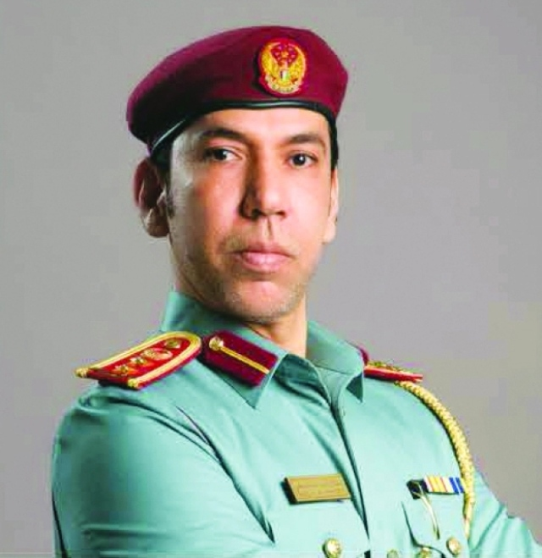
Smart Gate 3
English “When passengers arrive at or leave the country, passport control officials stamp the passports while taking their biometric and face-recognition data. So next time these residents use the airport, their passports are already registered, and the new smart gates will open through face recognition in 20 seconds,” Brigadier Talal Ahmad Al Shanqeti, of the General Directorate of Residency and Foreign Affairs (GDRFA). | Arabic " أثناء رحلة المسافرين عبر مطارات الدولة، يقوم مراقبوا الجوازات بمراجعةأوراق السفر وختم جواز السفر بختم الخروج أو الدخول وحفظ بيانات التعرف على المسافر والتعرف على بصمة العين الخاصة به ومن ثم يتيح للمسافر في المرات القادمة استخدام البوابات الذكية بنفس البيانات المُسجلة مُسبقاً ومن خلال تقنية التعرف على بصمة العين فقط في خلال 20 ثانية فقط" العقيد/ طلال الشنقيطي مساعد المدير العام لشؤون المنافذ في الإدارة العامة للإقامة وشؤون الأجانب في دبي.
Visuals: We can use the image of Brigadier Talal.

Slide 7
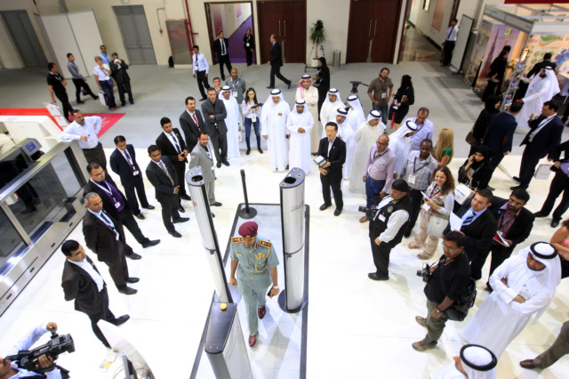
Smart Gates 4
English “The smart gates at Dubai airports will replace passport officials’ platforms with a view of reducing the human involvement factor in application of Dubai’s 10X initiative by 2030” Major General Mohammed Ahmed Al Marri, Director General, General Directorate of Residency and Foreigners Affairs - Dubai (GDRFA-D), Said. #emaratech #Smart_Gates #Airports #smart_Travel #technology #X10 | Arabic "سوف تحل البوابات الذكية في مطارات دبي محل منصات مأموري الجوازات بحلول 2030 للتقليل من عامل التدخل البشري تنفيذاً لمبادرة X10". اللواء محمد أحمد المري، المدير العام للإدارة العامة للإقامة وشؤون الأجانب في دبي. #إماراتك #البوابات_الذكية #مطارات #ْX10 #مطارات #السفر_الذكي #دبي_الذكية #تكنولوجيا
Visuals: We will use this Image

Slide 8
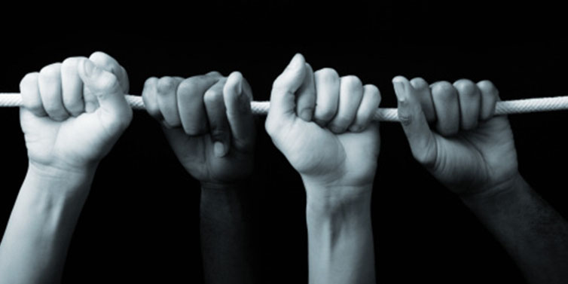
Human Rights Day 10 December
English “All human beings are porn free and equal in dignity and rights”. Article 1 – Universal Declaration of Human Rights. Our shared humanity is rooted in these universal values, human rights are relevant to all of us, every day, Equality, justice and freedom prevent violence and sustain peace, we need to stand up for human rights. #emaratech #human_rights_day #Dubai | Arabic "يولد جميع الناس أحراراً ومتساويين في الكرامة والحقوق". المادة 1 من الإعلان العالمي لحقوق الإنسان. إن إنسانيتنا المشتركة متجذرة في هذه القيمة العالمية، المساواة، والعدالة، والحرية هي حصن أمين من العنف وسبيل لاستدامة سلام دائم، نحن بحاجة لأن نقف مع حقوق وحقوق الإنسان. #إماراتك #اليوم_العالمي_لحقوق_الإنسان #دبي
Visuals: We can use this image and write the Article 1 of the human rights declaration on it on it ..

Slide 9
اليوم العالمي للغة العربية – عربي فقط
English NA | Arabic إِنَّ الَّذي مَلَأَ اللُغاتِ مَحاسِنًا، جَعَلَ الجَمالَ وَسَرَّهُ في الضادِ. أحمد شوقي العربية هي أكثر لغات المجموعة السامية انتشارا، كما أنها واحدة من أكثر اللغات انتشارًا في العالم حيث يتحدثها أكثر من 422 مليون نسمة وتعتبر اللغة العربية ذات أهمية قصوى لدى المسلمين، فهي لغة مقدسة (لغة القرآن)، ولا تتم الصلاة (وعبادات أخرى) في الإسلام إلا بإتقان بعض من كلماتها، العربية هي أيضا لغة شعائرية رئيسية لدى عدد من الكنائس المسيحية في الوطن العربي، كما كتبت بها الكثير من أهم الأعمال الدينية والفكرية اليهودية في العصور الوسطى، نحتفل سوياً باليوم العالمي للغة العربية. #بالعربي. #اليوم_العالمي_للغة_العربية #إماراتك #بالعربي #تكنولوجيا #دبي
Visuals: We will use this image and write the highlighted in red line on it ..

Slide 10
International Human Solidarity Day
20 December
English Today we celebrate the International Human Solidarity Day, a day to celebrate our unity in diversity, a day to raise public awareness of the importance of solidarity, a day to encourage debate on the ways to promote solidarity for the achievement of the sustainable development for people goals and a day to encourage new initiatives worldwide. #emaratech #International_Human_Solidarity_Day #Solidarity #technology #Dubai | Arabic نحتفل اليوم باليوم العالمي للتضامن الإنساني، يوم للاحتفاء بوحدتنا في إطار التنوع يوم لرفع مستوى الوعي العام بأهمية التضامن، يوم لتشجيع النقاش بشأن سبل تعزيز التضامن لتحقيق الإهداف الإنمائية للشعوب. #اليوم_العالمي_للتضامن_الإنساني #إماراتك #تضامن #تكنولوجيا #دبي
Visuals: We will use this image.. Can we change this image color to red please?

